Slide 1
CSH4313 Kecerdasan Kolektif (Swarm Intelligence) Bee Colony Optimization (BCO)
Semester Ganjil 2017/2018
Dr. Suyanto, S.T., M.Sc.
Web: http://suyanto.staff.telkomuniversity.ac.id
Email: suyanto@telkomuniversity.ac.id
HP/WA: +62 812 84512345

Slide 2
Algoritma berbasis Bee Colony
Artificial Bee Colony (ABC)
Bee Colony Optimization (BCO)
...

Slide 3
Artificial Bee Colony (ABC)
ABC menirukan kawanan lebah dalam mencari dan mengeksploitasi sumber-sumber makanan secara efisien
Ketika beberapa ekor lebah menemukan sumber-sumber makanan, mereka akan mengundang lebah-lebah lainnya melalui tarian yang dilakukan di lokasi tertentu
Informasi mengenai sumber makanan: arahnya, jaraknya dari sarang, dan kualitasnya (jumlah nektar)
Semakin bagus kualitas sumber makanan, semakin lama durasi tarian yang dilakukannya sehingga semakin banyak lebah yang mengikuti ajakannya
Jumlah lebah yang menuju beberapa sumber makanan berbeda-beda secara proporsional sesuai dengan kualitasnya. Semakin bagus kualitas sumber makanan, semakin banyak pula lebah yang menuju ke sana.
Lebah-lebah tidak kesulitan untuk menentukan lokasi sumber makanan karena petunjuknya sudah disampaikan melalui tarian (yang memberikan informasi arah dan jarak).
Ketika suatu sumber makanan sudah habis, maka lebah akan memberitahukan informasi ini kepada lebah lainnya.
Dengan demikian, sumber-sumber makanan bisa dihabiskan dalam waktu secepat mungkin dan dengan mengerahkan lebah pencari makan dalam jumlah seminimum mungkin.

Slide 4
Waggle Dance → informasi tentang sumber makanan

Slide 5
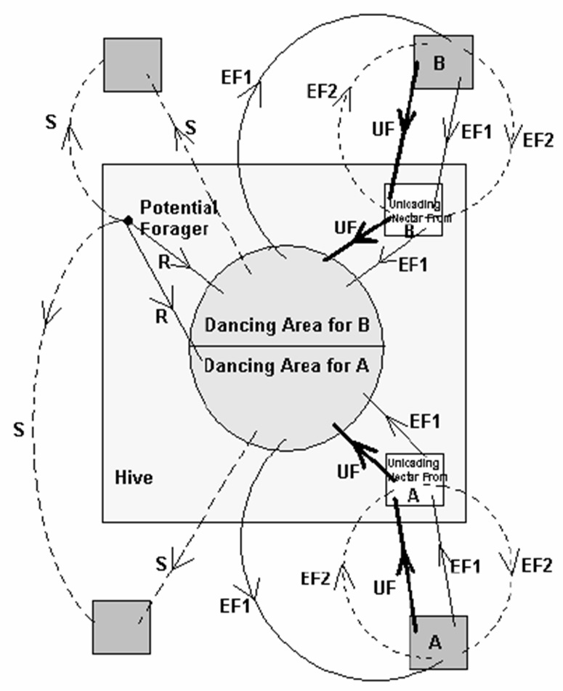
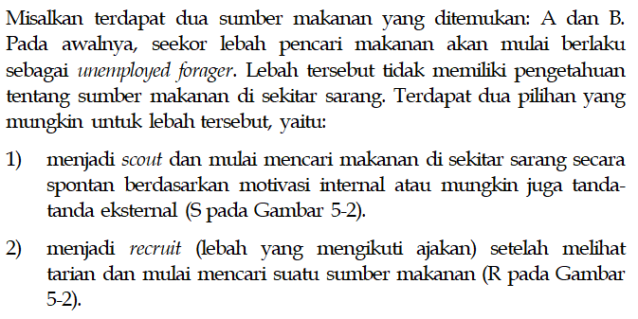

Slide 6
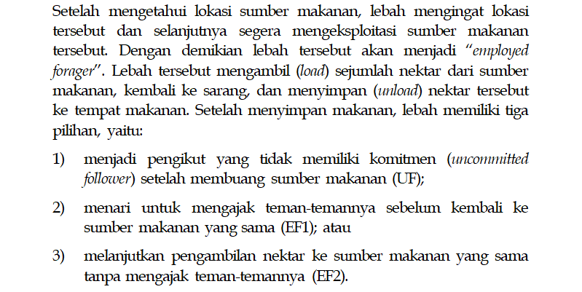

Slide 7
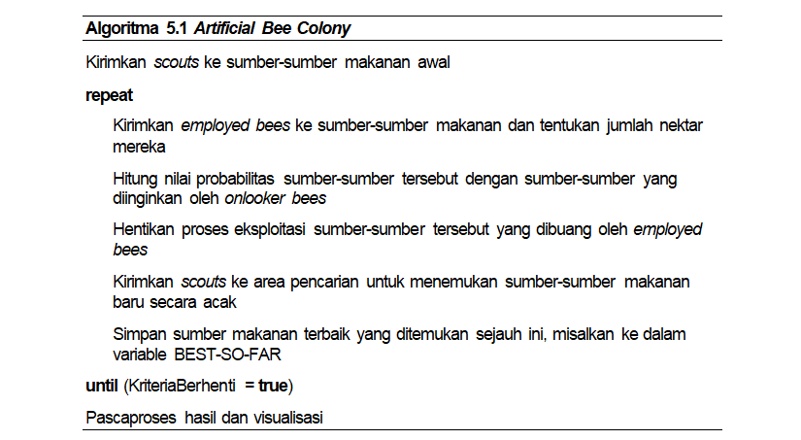
N = Jumlah employed
M = Jumlah scouts
M > N
Fitness
Akumulasi dg
Roullete Wheel
Limit

Slide 8
Probabilitas lebah ke-i untuk diikuti oleh lebah lain
F = Fitness
M = Jumlah Employed bees

Slide 9
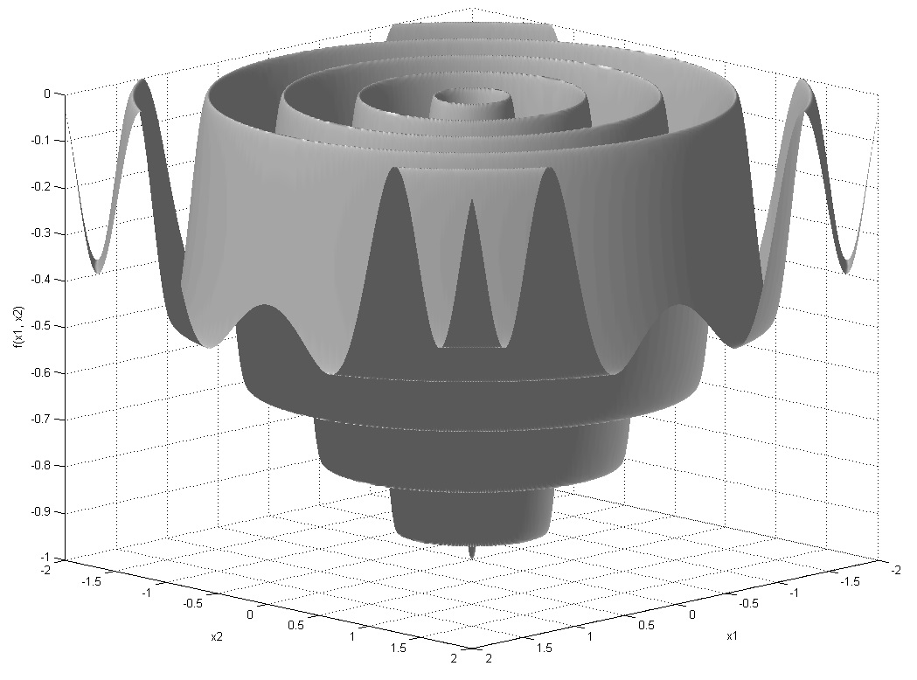

Slide 10
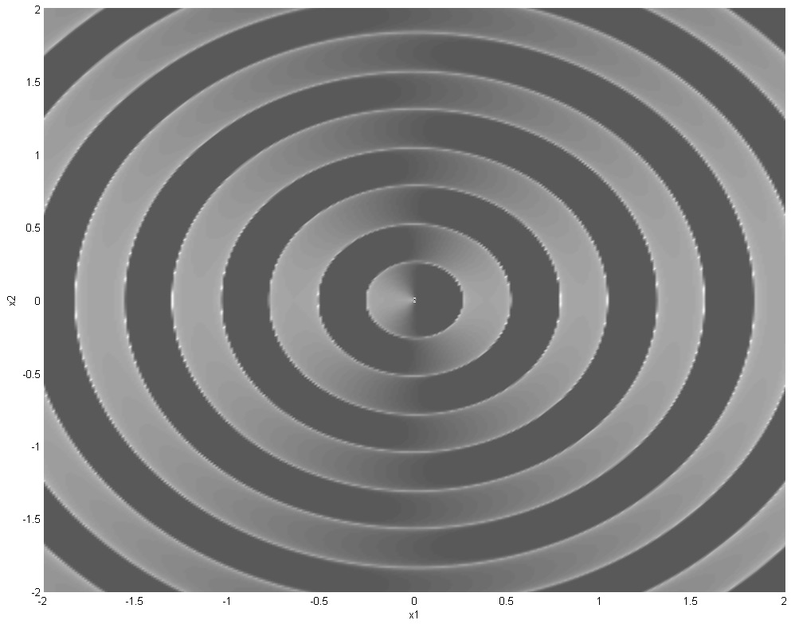

Slide 12
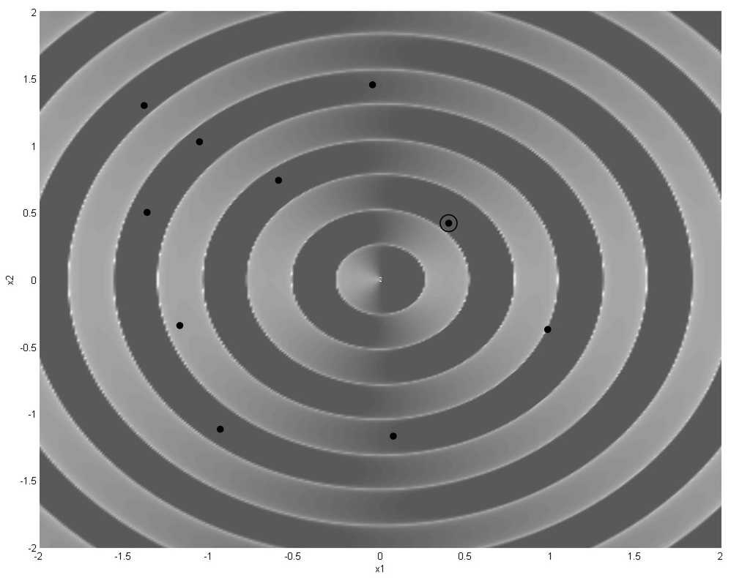

Slide 15
Bee Colony Optimization (BCO)
Bee Colony Optimization (BCO) ditemukan oleh Lucic dan Teodorovic
BCO terinspirasi oleh perilaku lebah madu dalam mencari makan
Ide dasar dari BCO adalah membangun sistem multiagent berupa koloni lebah madu yang mampu, secara efisien, menyelesaikan permasalahan optimasi kombinatorial yang sulit

Slide 16
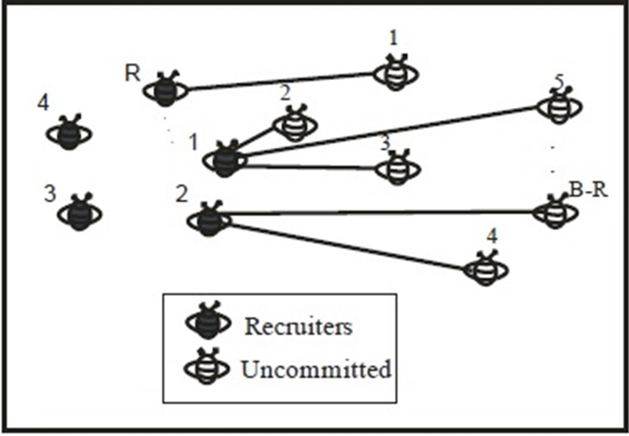

Slide 17
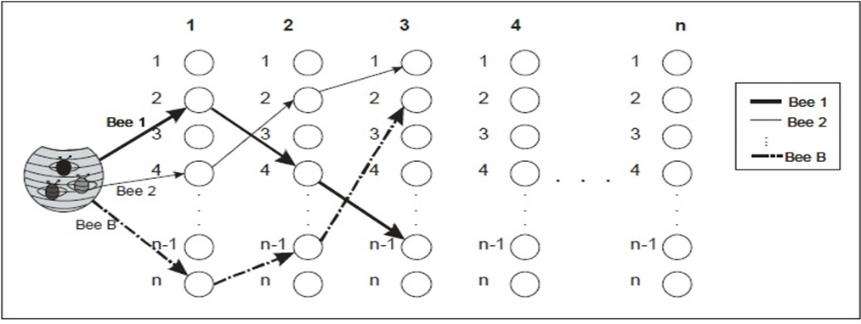

Slide 19
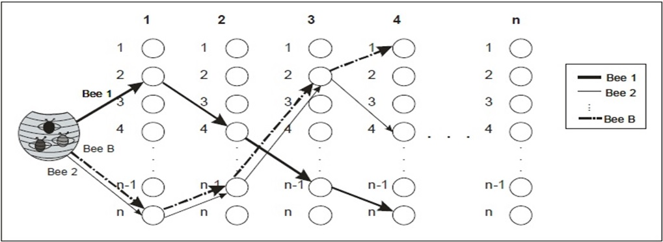

Slide 20
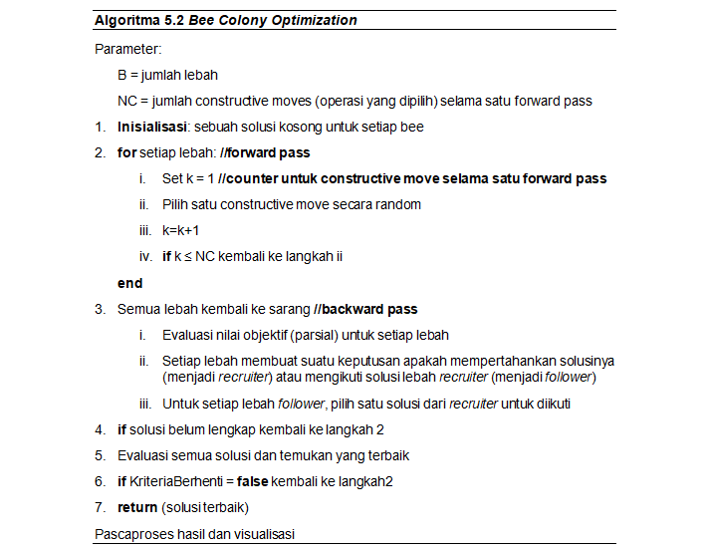

Slide 21
ABC Vs BCO
ABC bersifat lengkap dan global → satu sumber makanan menyatakan sebuah calon solusi dan digunakan sebagai acuan bagi onlookers untuk melakukan pencarian pada iterasi berikutnya. Sesuai untuk optimasi masalah kontinu.
BCO bersifat parsial dan lokal → lebah membangun calon solusi secara bertahap dan begitu sudah lengkap, calon solusi itu hnya disimpan sebagai Best-So-Far dan tidak digunakan sebagai acuan bagi uncommitted bees untuk melakukan pencarian pada iterasi berikutnya. Sesuai untuk optimasi masalah permutasi dan diskrit.

Slide 22
